Slide 1
第一、三次作业(3.7, 3.9, 5.6, 5.8, 5.9)
秦振宇
qinzhy@mail.ustc.edu.cn

Slide 2
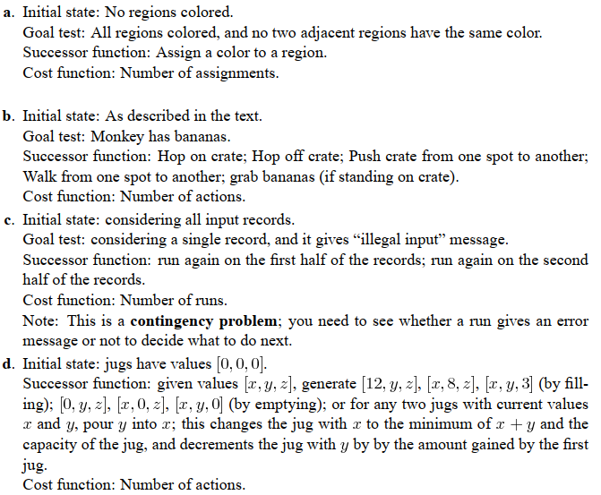
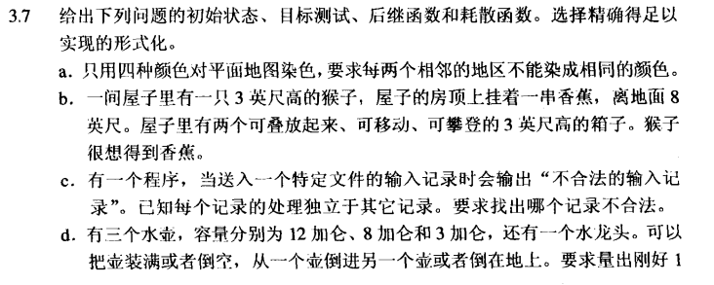
3.7

Slide 3
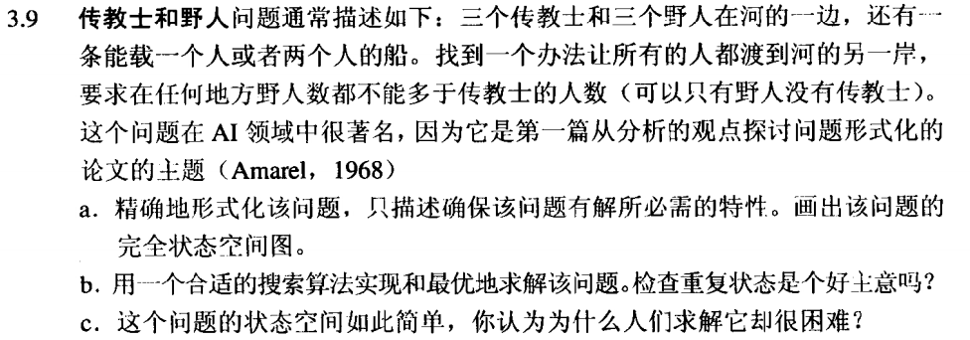
3.9
初始状态是3个传教士和3个野人以及一条船在岸上，另一岸为空。目标状态是3个传教士和3个野人都到达另一岸。耗散函数为1。后继函数为移动1个或者2个人以及一条船到另一岸去。Pij为左岸向右岸输送i个传教士，j个野人，Qij为反方向。
最优解之一：(3,3,1)->(2,2,0)->…->(0,2,1)->(0,0,0)。检查重复状态可以避免进入死循环。
几乎所有的移动要么是非法的，要么就需要返回到上一状态。因此状态空间规模将会变大。

Slide 4
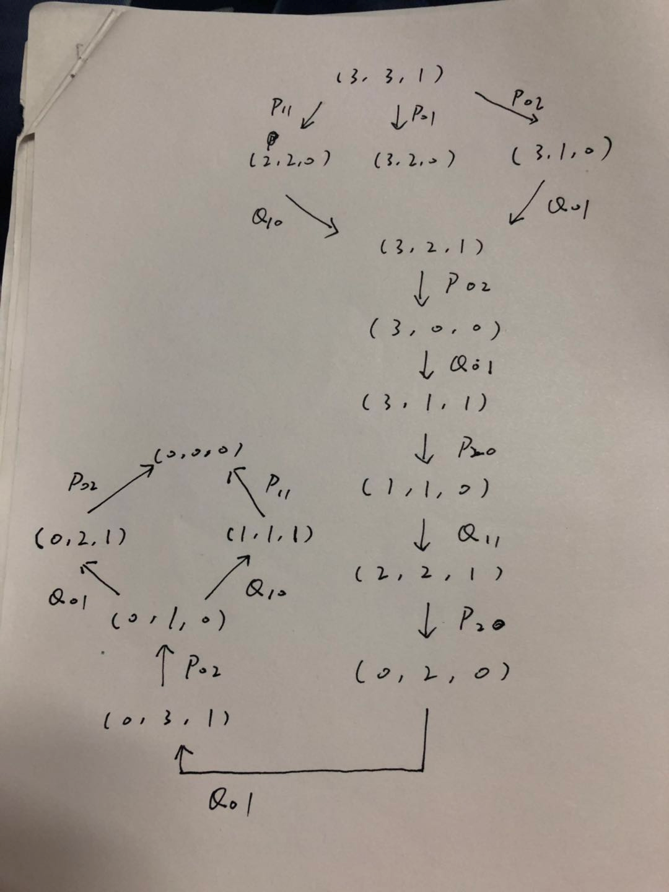
3.9

Slide 5
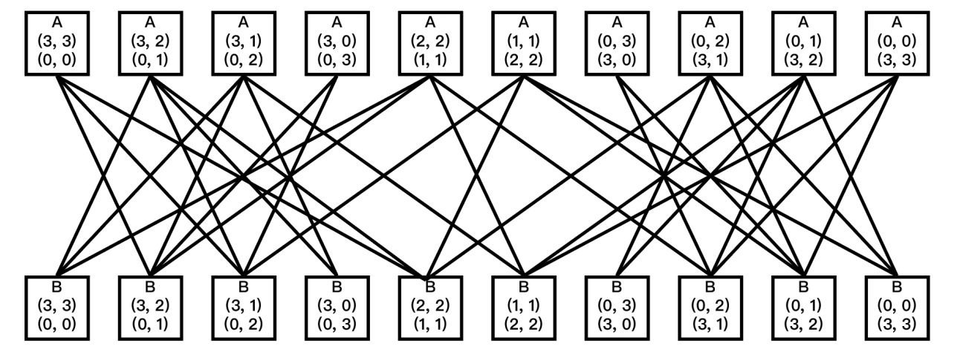
3.9

Slide 6
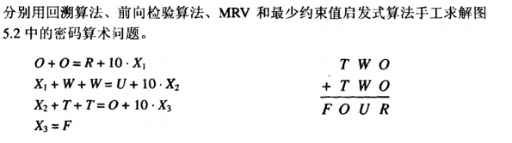
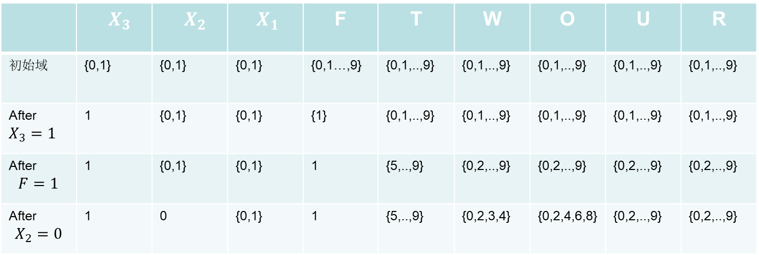
5.6
 |  |  |  | F | T | W | O | U | R
初始域 | {0,1} | {0,1} | {0,1} | {0,1…,9} | {0,1,..,9} | {0,1,..,9} | {0,1,..,9} | {0,1,..,9} | {0,1,..,9}
 | 1 | {0,1} | {0,1} | {1} | {0,1,..,9} | {0,1,..,9} | {0,1,..,9} | {0,1,..,9} | {0,1,..,9}
 | 1 | {0,1} | {0,1} | 1 | {5,..,9} | {0,2,..,9} | {0,2,..,9} | {0,2,..,9} | {0,2,..,9}
 | 1 | 0 | {0,1} | 1 | {5,..,9} | {0,2,3,4} | {0,2,4,6,8} | {0,2,..,9} | {0,2,..,9}
Notes:
a、选择X3变量。它的域是{0，1}。
b、为X3选择值1(我们不能选择0；它无法通过前方检查，因为它会强制F为0，并且总和的前导数字必须非零。）
c、选择F，因为它只有一个剩余值。
d、为F选择值1。所以T、W、O、U、R都不能取1。且T必须大于等于5，因为
X2+T+T=O+10*X3
e、现在X2和X1的最小剩余值为2；我们选择X2。
f、任何一个值都能通过前向检查，我们为X2选择0。w必须小于5，O必须是偶数。

Slide 7
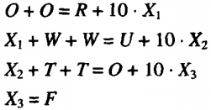
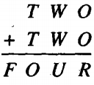
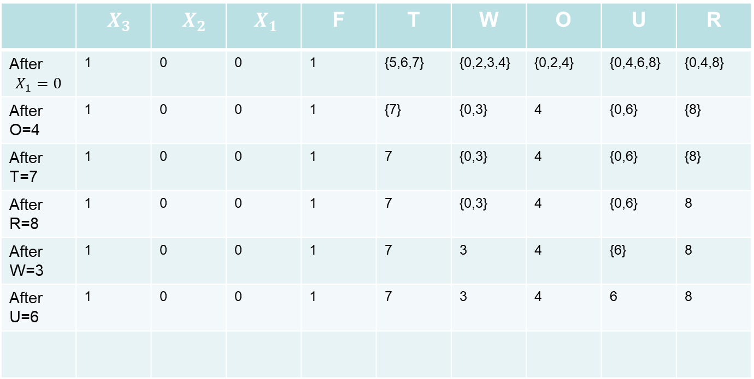
5.6
 |  |  |  | F | T | W | O | U | R
 | 1 | 0 | 0 | 1 | {5,6,7} | {0,2,3,4} | {0,2,4} | {0,4,6,8} | {0,4,8}
After O=4 | 1 | 0 | 0 | 1 | {7} | {0,3} | 4 | {0,6} | {8}
After T=7 | 1 | 0 | 0 | 1 | 7 | {0,3} | 4 | {0,6} | {8}
After R=8 | 1 | 0 | 0 | 1 | 7 | {0,3} | 4 | {0,6} | 8
After W=3 | 1 | 0 | 0 | 1 | 7 | 3 | 4 | {6} | 8
After U=6 | 1 | 0 | 0 | 1 | 7 | 3 | 4 | 6 | 8
Notes:
g、现在X1具有最小剩余值。
h、任意选择0作为X1的值。X1+W+W=U+10*X2所以U必须是小于9的偶数。
i、变量O必须是偶数（因为它是T+T之和，并且T小于5）因为O+O=R+10× 0). 这使O必须小于5的偶数,所以R为{0,4,8}又因为X2+T+T=O+10*X3，所以T<=7,
j、O=0时,R=0. O=2时,R=4,T=6,W只能选0、3,两种选择都会导致矛盾，故选择4作为O的值。
k、R现在只有1个剩余值。
l、为R选择值8。
m、T现在只有1个剩余值。
n、为T选择值7。
o、w<=4,所以U必须是小于9的偶数；选择U。
p、唯一能通过前向检查的U值是6。
q、唯一剩下的变量是W。r。只剩下W的值是3。
s、这是一个解决方案。

Slide 8
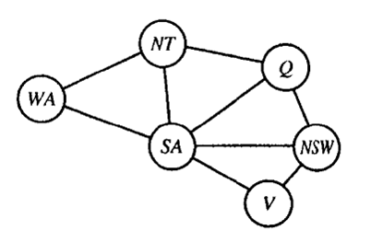
5.8
证明：
(SA,WA)消除不相容,SA={G,B}
(SA,V)消除不相容,SA={G}
同理，得到NT={B}, NSW={R}
(Q,NT)消除不相容, Q={R,G}
(Q,NSW)消除不相容, Q={G}
(Q,SA)消除不相容, Q={}
所以{WA=R, V=B}不相容

Slide 9
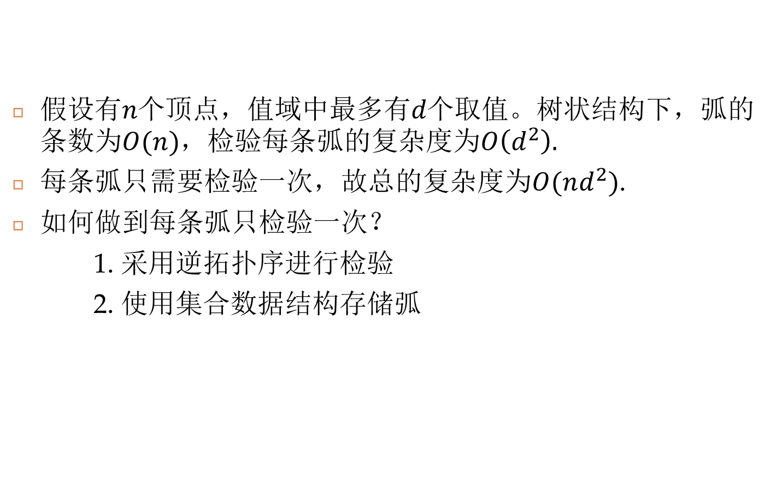
5.9
假设有$n个$顶点，值域中最多有$d个取值$。树状结构下，弧的条数为$O(n)$，检验每条弧的复杂度为$O\left(d^{2}\right).$
每条弧只需要检验一次，故总的复杂度为$O(nd^{2})$.
如何做到每条弧只检验一次？
1. 采用逆拓扑序进行检验
2. 使用集合数据结构存储弧

Slide 10

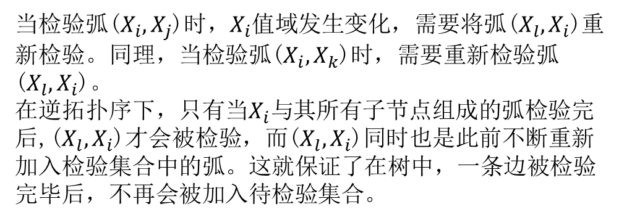




5.9
逆拓扑序检验：
使用集合数据结构存储弧（第三版教材P174）
当使用集合存储待检验弧，逆拓扑序中所有重新需要加入检验集合中的弧，早已经位于待检验集合中，无需加入。这就保证了每条弧只会被检验一次。
$$X_{j}$$
当检验弧($X_{i},X_{j}$)时，$X_{i}值域$发生变化，需要将弧($X_{l},X_{i}$)重新检验。同理，当检验弧($X_{i},X_{k}$)时，需要重新检验弧($X_{l},X_{i}$)。
在逆拓扑序下，只有当$X_{i}与$其所有子节点组成的弧检验完后,($X_{l},X_{i}$)才会被检验，而($X_{l},X_{i}$)同时也是此前不断重新加入检验集合中的弧。这就保证了在树中，一条边被检验完毕后，不再会被加入待检验集合。
$$X_{i}$$
$$X_{l}$$
$$X_{k}$$

